Slide 1

惠尔顿（网络安全审计-NM-TM）设备部署

Slide 2
设备的部署模式
网关模式(NAT模式)
桥模式（透明桥）
旁路模式

Slide 3
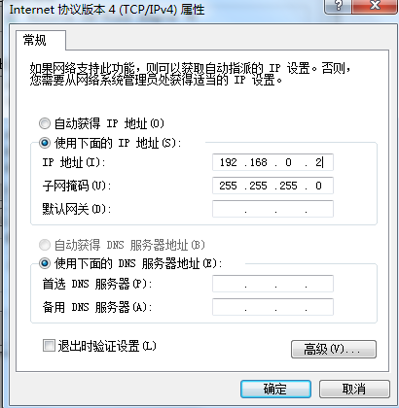
设备基础知识
设备出厂时默认使用桥模式（WAN1和LAN为桥一）
设备管理界面的登录方式为：http://192.168.0.254
（设备出厂时，默认可以通过WAN1或LAN进入管理界面）
请将准备登录设备管理界面的电脑IP手动配置为
192.168.0.2-192.168.0.253之间的任意一个IP地址，才可以登录设备的管理界面

Slide 4
设备基础知识
如果设备的管理地址忘记了，登录设备的方法如下
LAN口的备用IP为192.168.192.254，该地址无法修改
1.计算机连接设备的LAN口，配置计算机的IP地址为
192.168.192.2-192.168.192.253之间的任意一个IP地址
使用http://192.168.192.254进行登录设备，登录之后，
导航到管理界面中的，网络配置—广域网配置，可以查看忘记的设备的网络配置信息

Slide 5
外网登录设备
通过外网登录设备时，请使用HTTPS的方式，如下：
https://220.220.8.8 （宽带商默认关闭了外网80端口）
设备作为网关模式部署时，如果使用的是拨号网络，请在上网行为管理设备上配置DDNS，通过动态域名的方式访问设备
设备作为桥模式部署时候，请在出口路由器设置端口映射，将上网行为设备的443端口映射到外网

Slide 6
网关模式模式（ NAT 模式）
设备以NAT模式部署时，设备具备代理内网用户上网， DHCP（自动IP地址分配）等功能
设备的接线方式为：WAN1口连接外网线路，LAN口连接局域网交换机

Slide 7
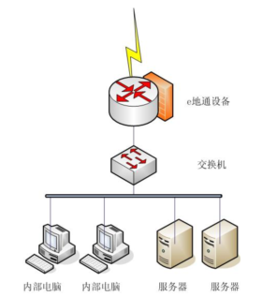
网关模式（NAT模式）拓扑图
WAN1口连接外网线路（光猫、光电收发器等）
LAN口连接局域网交换机

Slide 8
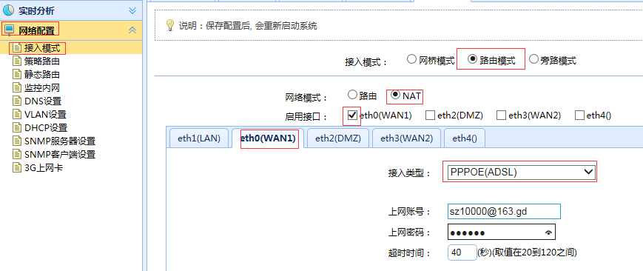
网关模式配置截图（PPPOE拨号）
网络模式：选择“NAT”
选择“路由”模式内网用户是无法访问互联网的，这里是首次使用设备时常出现的错误，请注意!

Slide 9
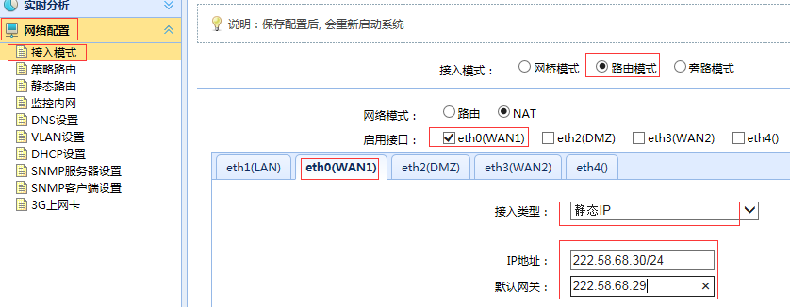
网关模式配置截图（静态IP）
网络模式：选择“NAT”
选择“路由”模式内网用户是无法访问互联网的，这里是首次使用设备时常出现的错误，请注意!

Slide 10
网关模式配置说明
导航到管理界面中的，网络配置—接入模式；
接入模式，选择“路由模式”网络模式选择“NAT”（网络地址转换）代理内网用户上网，启用接口: 默认使用WAN1作为第一条外网线路；
接入类型，根据用户的上网方式不同进行配置，如：
PPPOE（该模式需要填写宽带公司分配的拨号上网账号和密
码）；
静态IP（宽带公司分配的固定IP地址，子网掩码和网关）；
静态IP填写方式：192.168.10.254/255.255.255.0，斜杠前面是IP
地址，后面是子网掩码；
最后，单击“保存”，设备会弹出提示信息，点“保存并重启设备” 。

Slide 11
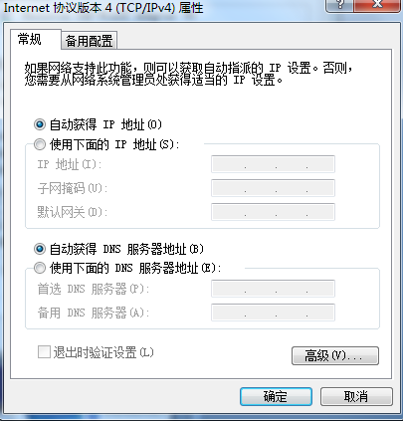
DHCP功能说明
DHCP功能开启后，设备可以为局域网用户分配IP地址，免去用户手动配置IP地址的麻烦，如左图，用户计算机设置为自动获取IP地址即可上网。

Slide 12
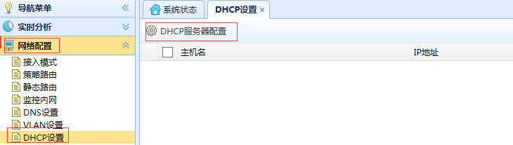
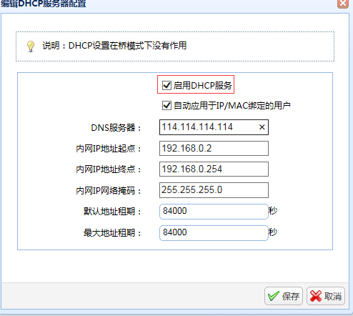
开启DHCP的方法
注意：仅网关模式支持DHCP功能

Slide 13
DHCP服务器功能说明
启用DHCP服务：打勾代表启用DHCP功能，不打勾，代表关闭该功能
自动应用于IP/MAC绑定用户：勾选后，DHCP会调用IP/MAC表进行IP地址分配
DNS服务器:填写当地宽带运营商的DNS，DNS用来将域名解析为IP地址
如果不清楚可以填写8.8.8.8或者114.114.114.114
内网IP地址起点：DHCP地址池的开始IP（和LAN口IP在一个网段）
内网IP地址终点： DHCP地址池的结束IP（和LAN口IP在一个网段） ）
内网IP子网掩码：255.255.255.0（代表该内网最多存在254台主机）
最后，选择“保存”即可

Slide 14
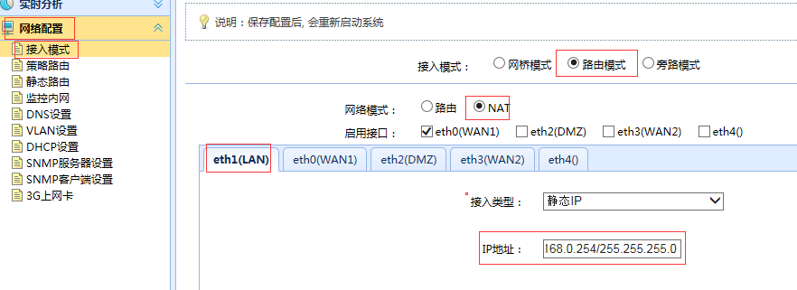
网关模式部署时LAN口的配置
IP地址格式：192.168.0.254/255.255.255.0
修改设备LAN口IP地址后，请使用修改后的IP地址登录设备的管理界面，如上图：http://192.168.0.254
内网IP：建议将IP地址的最后一位配置为1或者254，如上图
子网掩码：255.255.255.0（不超过254台主机）
常用的私网IP网段有:192.168.1.1-192.168.1.254
192.168.0.1-192.168.0.254 192.168.10.1-192.168.10.254等

Slide 15
透明桥模式
设备以透明桥模式部署时对客户原有的网络基本没有改动。桥模式部署设备时，对客户来说上网行为管理设备就是个透明的设备，该模式对用户的网络改动最小
桥模式部署时设备的接线方式：上网行为管理设备的WAN1口接用户路由器的LAN口，上网行为设备的LAN口连接用户局域网的交换机，接错线会导致设备无法识别到内网流量，请注意！
设备以透明桥模式部署时，不支持路由转发 ;NAT; DHCP

Slide 16
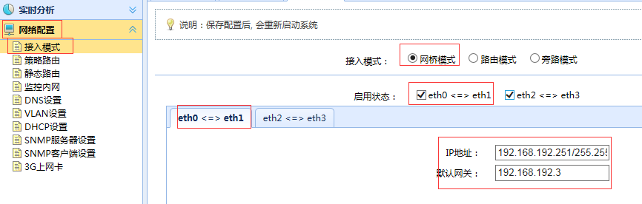
网桥模式配置截图（桥一）
eth0代表WAN1口
eth1代表LAN口
eth2代表DMZ
eth3代表WAN2

Slide 17
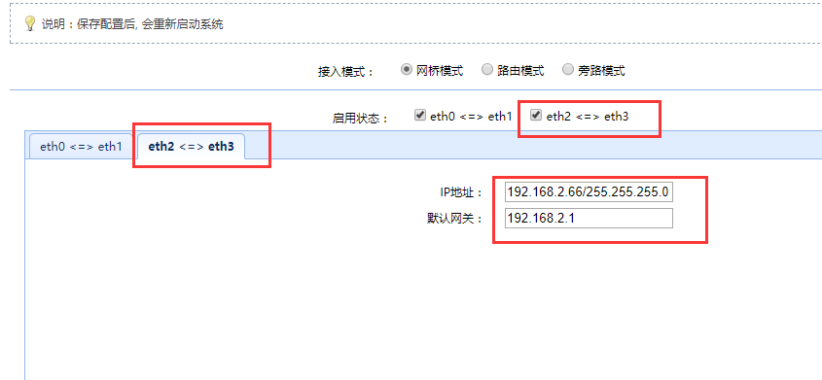
网桥模式配置截图（桥二）
WAN1和LAN为桥一（固定的），设备有DMZ端口的，DMZ和WAN2为桥二，没有DMZ端口的WAN2和WAN3为桥二。
注意：双桥网络部署为惠尔顿中级资质证书评定标准之一！！！

Slide 18
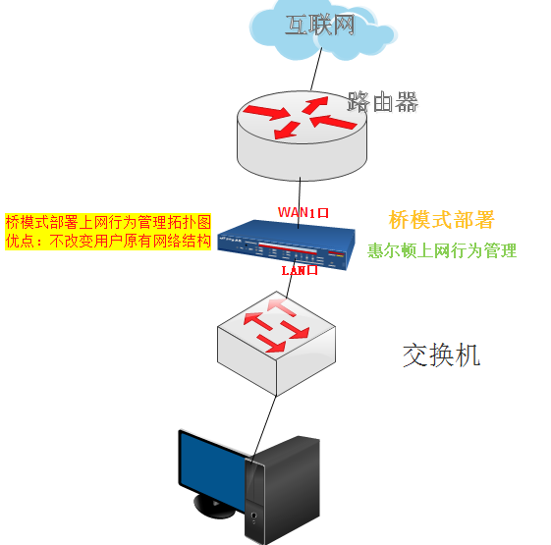
桥模式部署拓扑图
网桥模式的接线顺序：上网行为管理设备的WAN1口连接路由器的LAN口
上网行为管理设备的LAN口连接局域网的交换机(交换机是2层或者3层，3层的实名认证要开启snmp)

Slide 19
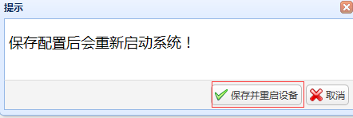
网桥模式配置说明
1.导航到管理界面中的，网络配置—接入模式
2.接入模式选择“网桥模式”（WAN1口和LAN口为桥一）
桥一模式的接线顺序：WAN1口连接路由器的LAN口，LAN口连接局域网的交换机，
3.IP地址，输入和路由器在一个网段的未使用IP地址
默认网关,指的是局域网中的路由器的IP地址，
4.最后，单击“保存”，设备会弹出提示信息，“保存并重启设备”生效
网桥模式部署设备时，LAN口IP地址无法进行配置，也不需要对其进行配置

Slide 20
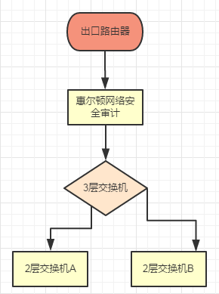
设备在3层交换网络下部署
1.全部监控
2.部分监控
例如：出口路由器lan口ip：192.168.254.1/24
网络安全审计设备网桥模式接入，桥地址设置和路由器lan口同网段ip ：192.168.254.100/24，网关指向路由器lan口192.168.254.1
注意：如果出现下面vlan电脑访问不到安全审计设备管理界面，在安全审计设备里面添加去3层交换机的静态路由走3层交换接口ip

Slide 21
光网络环境
1.光纤入户 光电转换器（光猫） 路由器
PC 交 换机 上网行为管理
注意：设备部署模式与网桥模式一致，有些光猫具有路由功能

Slide 22
旁路模式（主要适用于上网审计）
旁路模式主要用于实现上网审计功能，不需要改变用户的网络环境，通过把设备接在交换机的镜像口，实现对上网数据的审计。旁路模式对用户的网络环境完全没有影响，即使上网审计设备出现故障也不会对用户的网络造成中断。
需要交换机支持端口镜像功能，才能支持旁路模式
旁路模式下NAT DHCP 流量控制均无法使用
接线方式：将设备的WNA1口连接到镜像交换机的监控端口

Slide 23
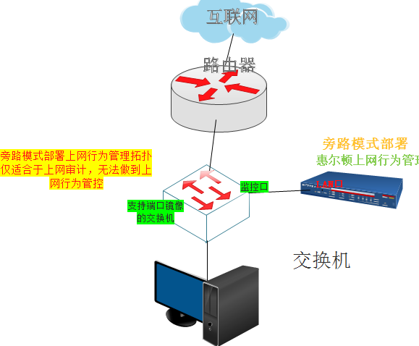
旁路模式部署上网行为管理设备

Slide 24
谢谢！

